Slide 1
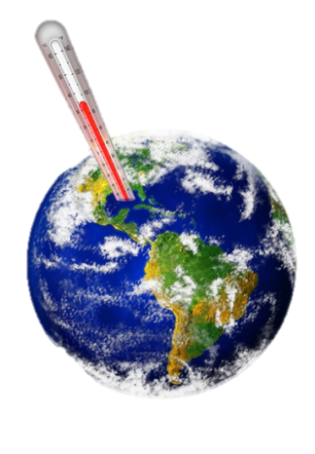
আজকের পাঠে
সবাইকে
স্বাগত জানাচ্ছি।

Slide 2
জেসমিন আক্তার জাহান,
সহকারি শিক্ষক,
দরাকুল প্রাথমিক বিদ্যালয়।
কোম্পানীগঞ্জ,সিলেট।
শ্রেণি-পঞ্চম,
বিষয়-প্রাথমিক বিজ্ঞান,
অধ্যায়- ১২,
সময়ঃ ৪০ মিনিট,
তারিখঃ
02 ফেব্রু. 22

Slide 3
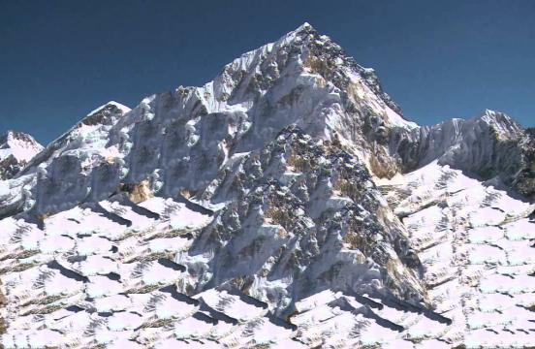
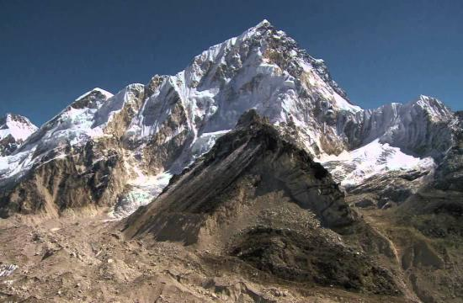
এসো আমরা হিমালয় পর্বতমালার দুটি ছবি দেখিঃ
১৯২১ খ্রি.
২০০৯ খ্রি.
ছবি দুটির মধ্যে কোন পার্থক্য আছে কী?
এরকম পার্থক্য কেন হয়েছে?

Slide 4
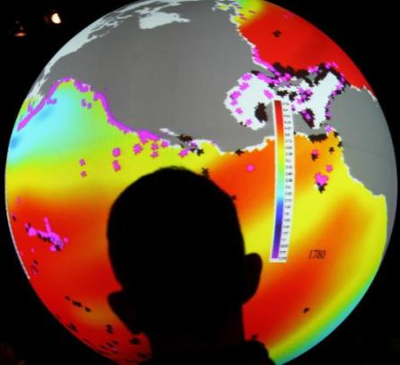
বৈশ্বিক উষ্ণায়ন

Slide 5
শিখনফল
১
বৈশ্বিক উষ্ণায়ন কী তা বলতে পারবে;
২
বৈশ্বিক উষ্ণায়নের কারণগুলো ব্যাখ্যা করতে পারবে;
৩
বৈশ্বিক উষ্ণায়নের প্রভাবগুলো লিখতে পারবে।

Slide 6
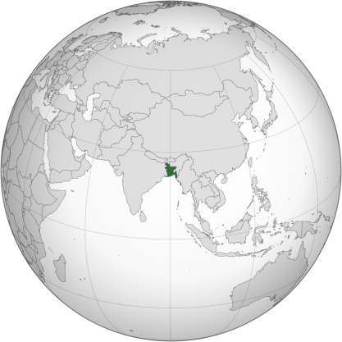
ছবিতে কী দেখতে পাচ্ছ?
পৃথিবীর গড় তাপমাত্রা এভাবে ধীরে ধীরে বেড়ে যাওয়াকে বৈশ্বিক উষ্ণায়ন বলে।
১৩.৯
১৩.৮
১৩.৭
১৩.৬
১৩.৫
←গড় তাপমাত্রা→
১৮৬০ ১৮৮০ ১৯০০ ১৯২০ ১৯৪০ ১৯৬০ ১৯৮০
←বছর→
পৃথিবী
তাপমাত্রা বৃদ্ধি

Slide 7
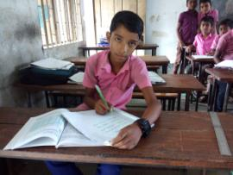
একক কাজ
সময়ঃ৪মিনিট
বৈশ্বিক উষ্ণায়ন বলতে কী বোঝ?

Slide 8
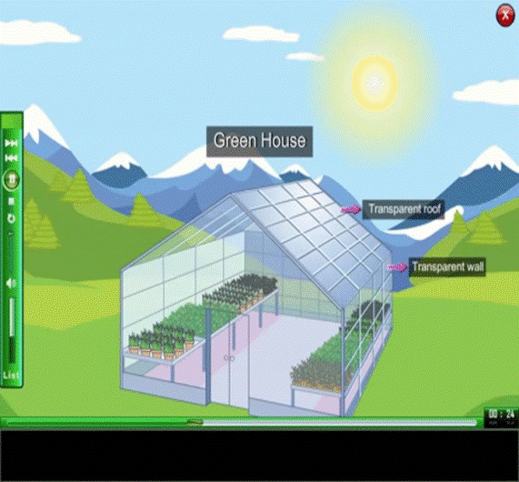
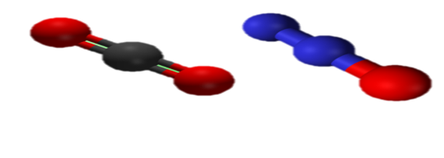
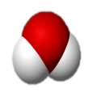
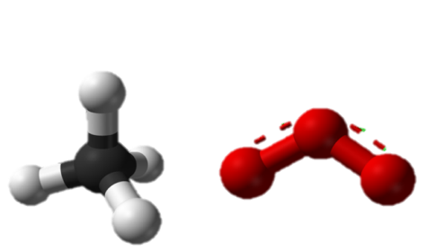
ছবিগুলোতে কি কি দেখতে পাচ্ছ?
কার্বন-ডাই অক্সাইড
নাইট্রাস অক্সাইড
জলীয় বাষ্প
ওজোন
মিথেন
গ্রিন হাউজের প্রভাব
গ্রিন হাউজ গ্যাস

Slide 9
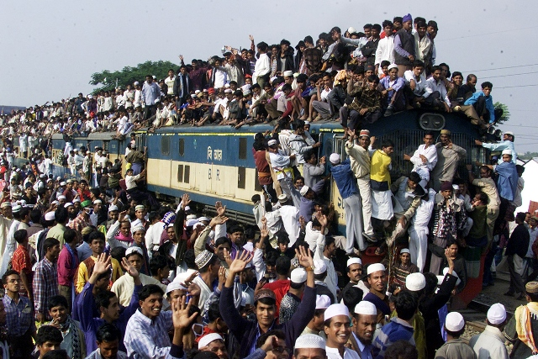
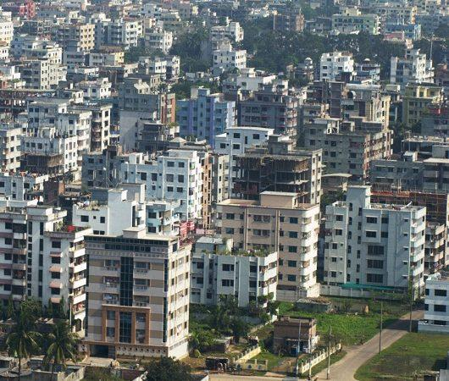
ছবিগুলোতে কি কি দেখতে পাচ্ছ?
অতিরিক্ত জনসংখ্যা বৃদ্ধি
অপরিকল্পিত নগরায়ন

Slide 10
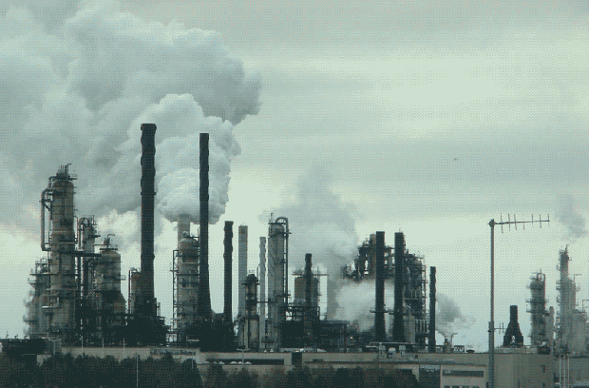
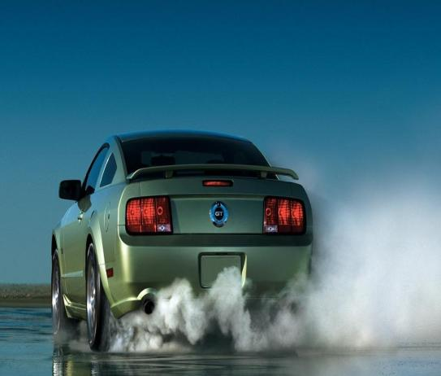
ছবিগুলোতে কি কি দেখতে পাচ্ছ?
কলকারখানার ধোঁয়া
যানবাহনের ধোঁয়া

Slide 11
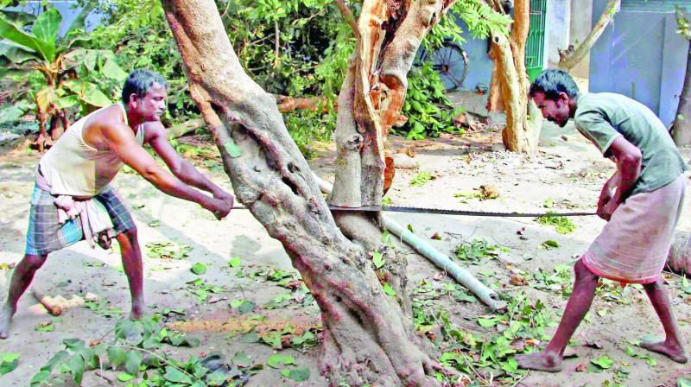
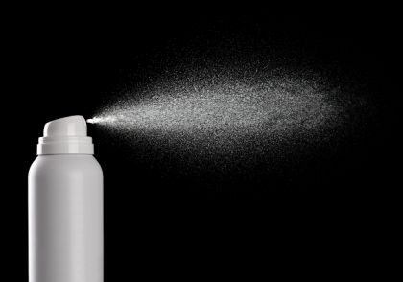
ছবিগুলোতে কি কি দেখতে পাচ্ছ?
অযথা গাছ কাটা
বিভিন্ন স্প্রে এর ব্যবহার

Slide 12
জোড়ায় কাজ
সময়ঃ ৫ মিনিট
বৈশ্বিক উষ্ণায়নের কারণগুলো লেখ।

Slide 13
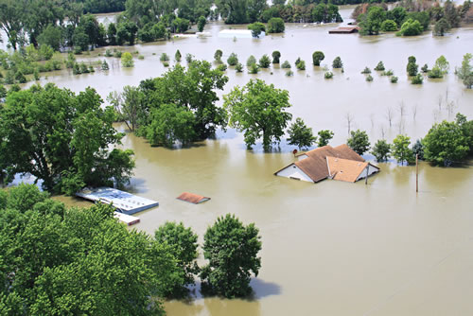
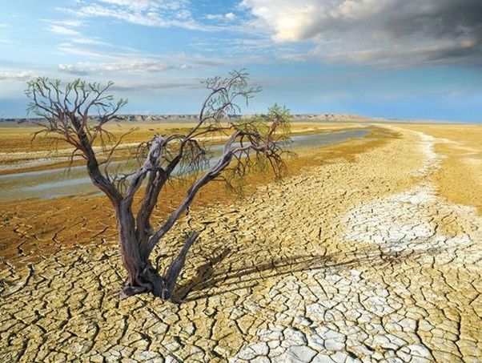
ছবিগুলোতে কি কি দেখতে পাচ্ছ?
অসময়ে বন্যা দেখা দিতে পারে।
খরা দেখা দিতে পারে।

Slide 14
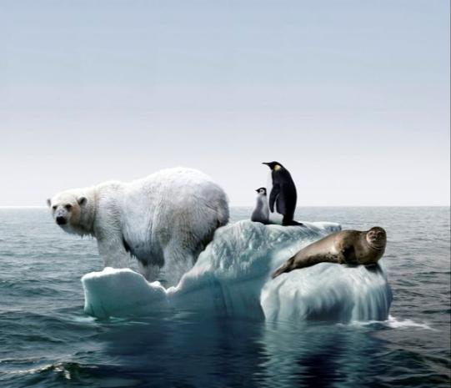
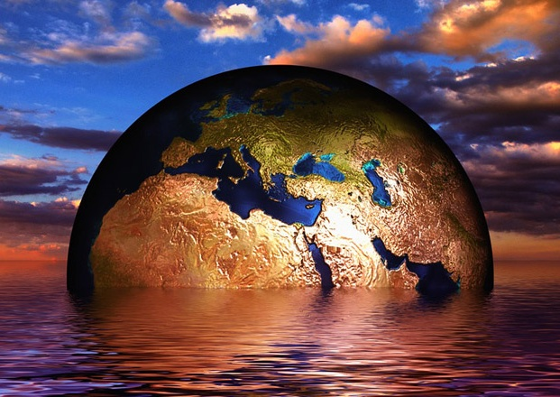
ছবিগুলোতে কি কি দেখতে পাচ্ছ?
মেরু অঞ্চলের বরফ গলে যেতে পারে।
পৃথিবীর নিম্নাঞ্চল তলিয়ে যেতে পারে।

Slide 15
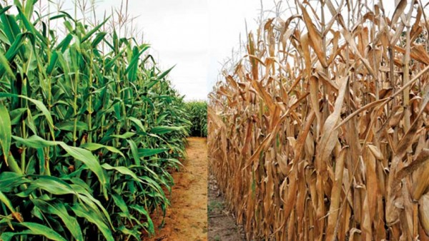
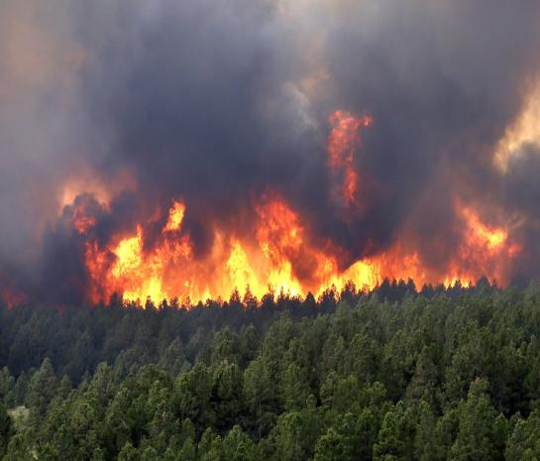
ছবিগুলোতে কি কি দেখতে পাচ্ছ?
ফসলের ব্যাপক ক্ষতি হতে পারে।
বনে দাবানল দেখা দিতে পারে।

Slide 16
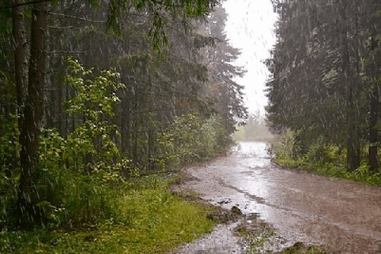
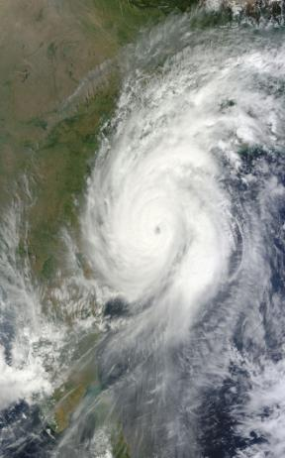
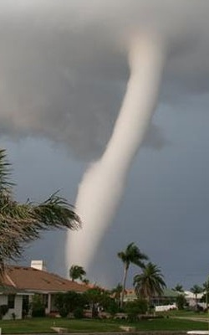
ছবিগুলোতে কি কি দেখতে পাচ্ছ?
অতি বা অনাবৃষ্টি দেখা দিতে পারে।
বিভিন্ন প্রাকৃতিক দুর্যোগ দেখা দিতে পারে।

Slide 17
পৃথিবীর গড় তাপমাত্রা পরিবর্তনের লেখচিত্রটি ভালভাবে লক্ষ করোঃ
দলগত কাজ
১৪.৪
১৪.৩
১৪.২
১৪.১
১৪.০
১৩.৯
১৩.৮
১৩.৭
১৩.৬
১৩.৫
লেখচিত্রটি হতে বিভিন্ন বছরের গড় তাপমাত্রা খাতায় লিখে সহপাঠীদের সাথে দলে আলোচনা করে পৃথিবীর গড় তাপমাত্রার কি কোনো পরিবর্তন হচ্ছে সে সম্পর্কে মতামত উপস্থাপন কর।
←বৈশ্বিক গড় তাপমাত্রা →
১৮৬০ ১৮৮০ ১৯০০ ১৯২০ ১৯৪০ ১৯৬০ ১৯৮০ ২০০০
←বছর→

Slide 18
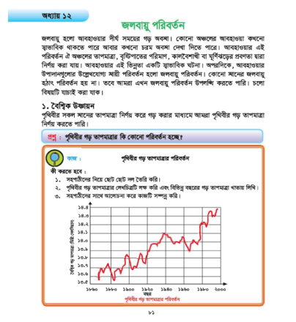
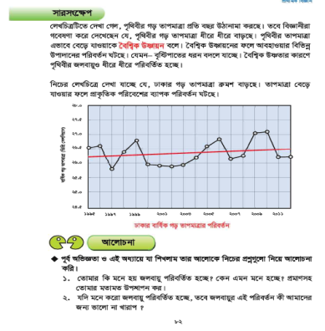
প্রাথমিক বিজ্ঞান বইয়ের ৮১ ও ৮২ নং পৃষ্ঠা খোলে পড়।

Slide 19
সঠিক উত্তরটি বোর্ডে এসে লিখঃ-
সঠিক উত্তরটি মিলিয়ে নাওঃ-
(১) বিজ্ঞানীরা গবেষণা করে দেখেছেন যে পৃথিবীর তাপমাত্রা বাড়ছে।
এর কারণ কোনটি?
(ক) বৈশ্বিক উষ্ণায়ন
(খ) ঘূর্ণিঝড়
(গ) খরা
(ঘ) বন্যা
(২) জলবায়ু কীভাবে পরিবর্তিত হয়?
(ক) হঠাৎ
(খ) দ্রুত
(গ) মাঝে মাঝে
(ঘ) ধীরে ধীরে

Slide 20
প্রশ্নগুলোর উত্তর খাতায় লিখঃ-
১. মেরু অঞ্চলের বরফ গলছে কেন?
২. পৃথিবীর গড় তাপমাত্রা বাড়তে থাকলে আমাদের জীবনে এর কী প্রভাব পড়বে?

Slide 21
তোমার কি মনে হয় জলবায়ু পরিবর্তিত হচ্ছে? কেন এমন মনে হচ্ছে? প্রমাণসহ তোমার মতামত বাড়ি থেকে লিখে নিয়ে আসবে।

Slide 22
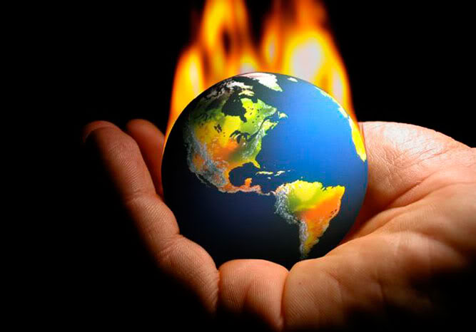
সকলকে ধন্যবাদ। ভাল থেকো।

